Slide 1
Naver API
컴퓨터 네트워크 실습
2019.05.10
이상우
sam_2011@hallym.ac.kr

Slide 2
Index
애플리케이션 등록
Java source code 설명
Assignment

Slide 3
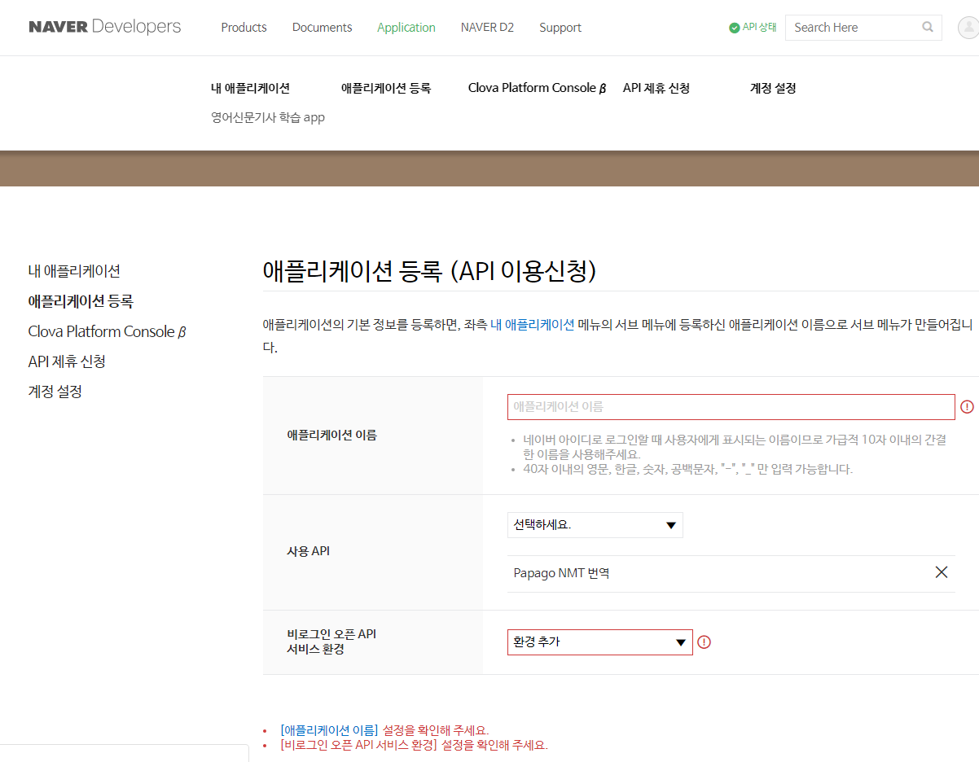
애플리케이션 등록
Naver Developers 애플리케이션 등록

Slide 4
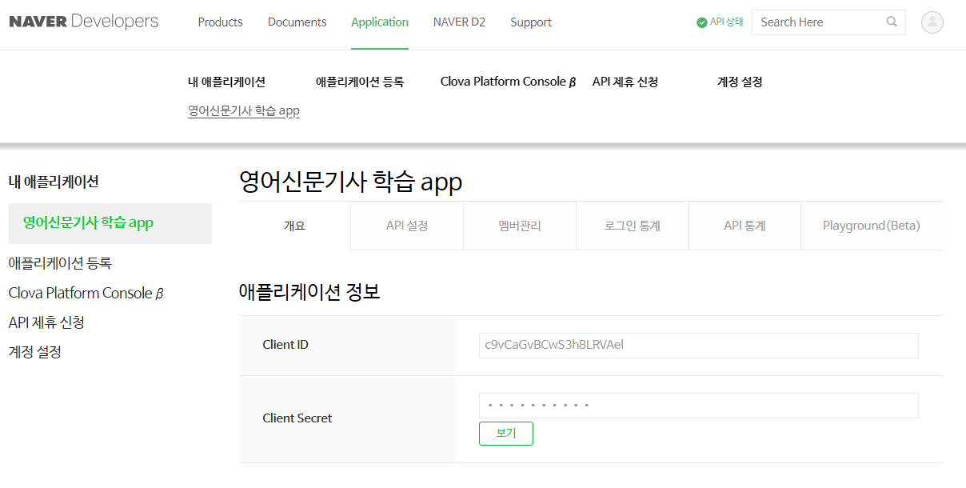
애플리케이션 등록
Naver Developers ID & Secret 값 확인

Slide 5
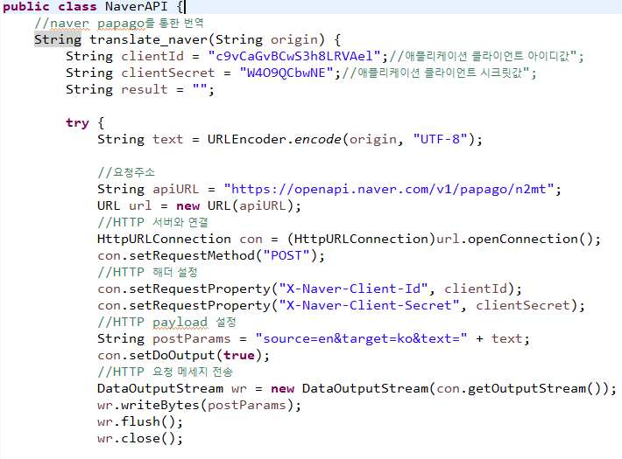
Java source code 설명
Java source code – HTTP 요청 메시지 전송

Slide 6
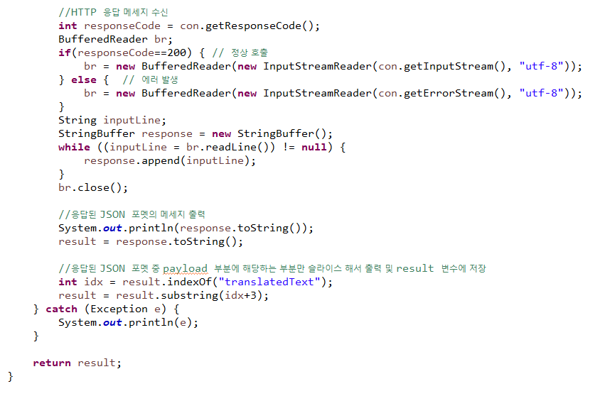
Java source code 설명
Java source code – HTTP 응답 메시지 수신 및 처리

Slide 7
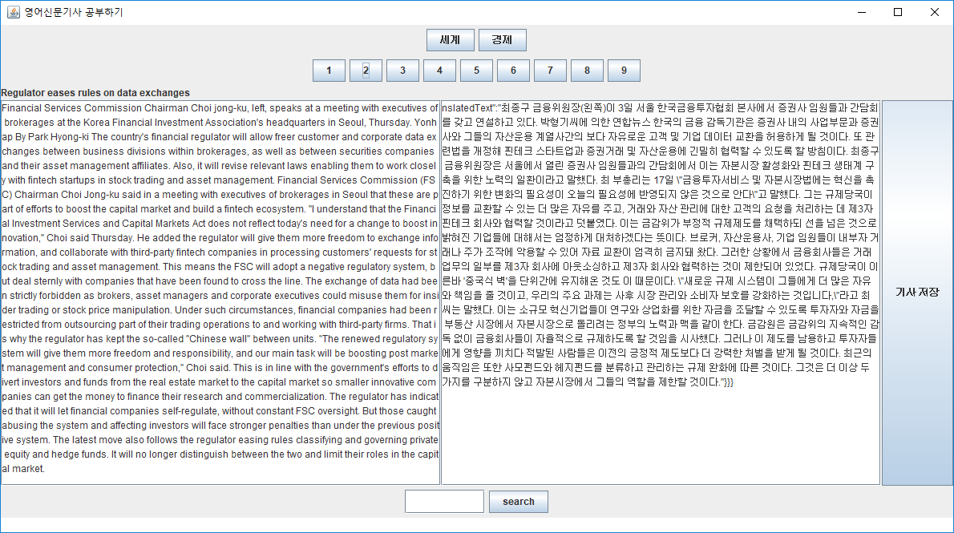
Assignment
네이버 API를 활용한 Application 개발
선택1)
영어기사 크롤링 -> 네이버 파파고 번역
그래픽 UI 필요 없음 -> 콘솔에 크롤링된 결과와 한글번역 결과를 구분해서 출력

Slide 8
Assignment
네이버 API를 활용한 Application 개발
선택2)
네이버 API를 이용한 자유주제 Application
사용 Scenario가 있을 것
가산점!
그래픽 UI 필요 없음

